Slide 1
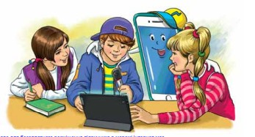
Складаю есе
Застосовую знання про текст
4 клас

Slide 2
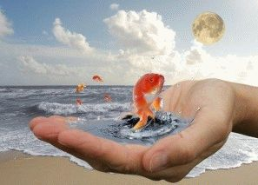
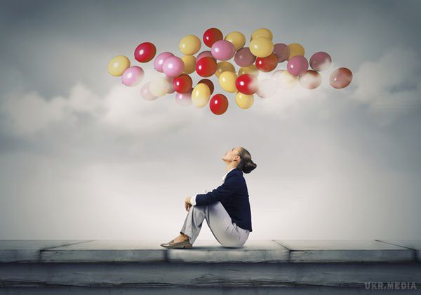
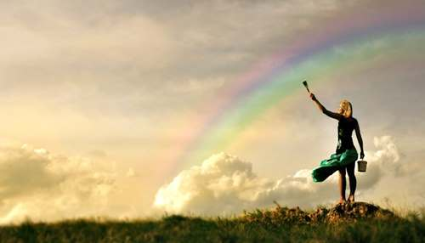
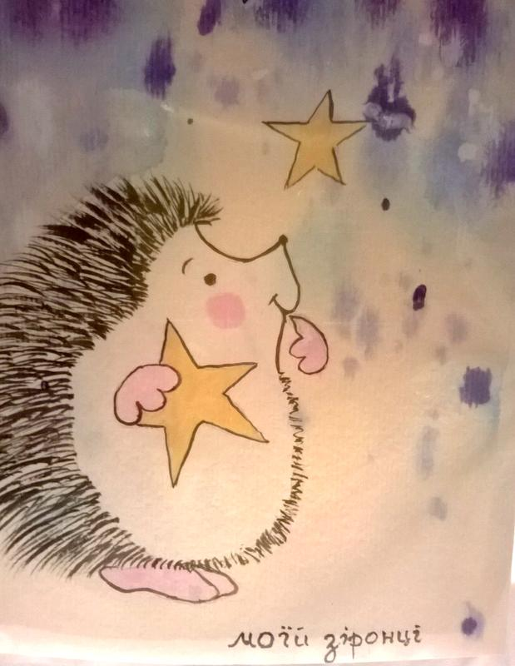
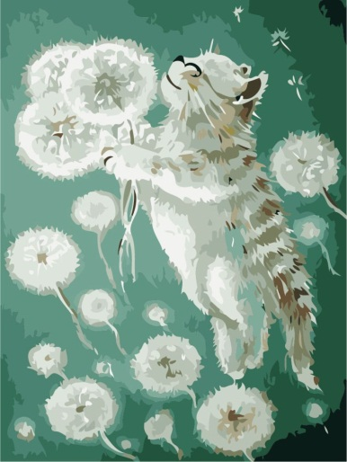
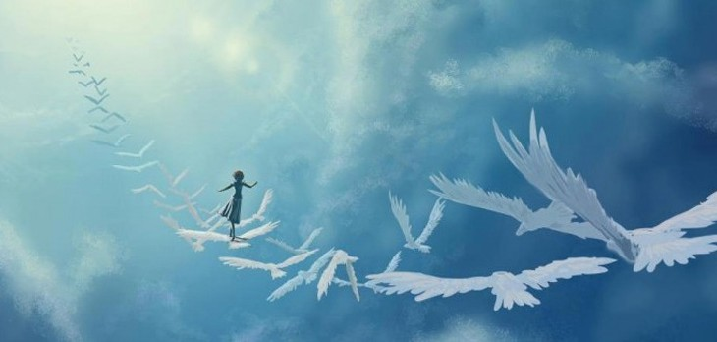
Налаштування на урок. Вправа «Мрії»
Переглянь ілюстрації. Яка з них передає твої емоції, пов’язані з мріями? Чому?

Slide 3
Мотивація навчальної діяльності
Сьогодні ми будемо розпізнавати і складати есе.
Напишемо есе про свою мрію.
Познайомимось з новою для нас країною Південної Америки.

Slide 4
Вправа «Копилка знань»
Зв’язані за змістом речення
Передає тему або мету тексту
Текст
заголовок
Про що йде мова в тексті
тема тексту
Головна думка тексту
мета тексту
Розповідь, опис, міркування
Види текстів
Послідовність частин
Абзац - одне чи кілька речень, пов’язаних за змістом
Заголовки до окремих частин тексту
план
будова
зачин
кінцівка
повідомляє про що і про кого йтиме мова в тексті
Основна частина
підводить підсумок усього сказаного
розповідає про розвиток подій

Slide 5
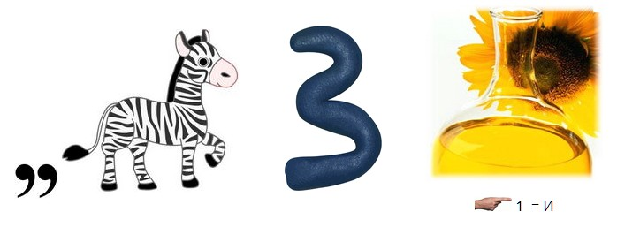
Узнай країну
Сьогодні здійснимо віртуальну подорож до країни, в якій проходить найвідоміший карнавал у світі. Прочитай назву цієї країни по ребусу.
Знайди її на карті.
Добери спільнокореневі до слова Бразилія.
Виділи корінь і суфікси в утворених словах
Бразилія –
бразилець, бразилійка, бразильці, бразильський

Slide 6
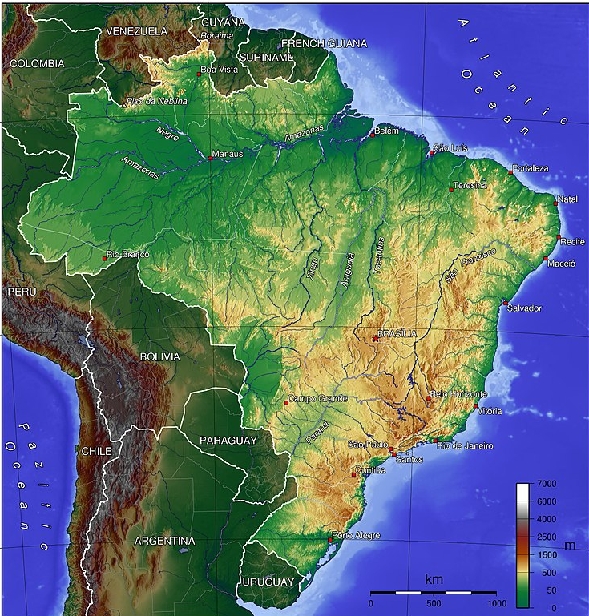
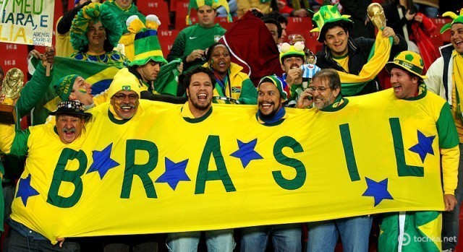
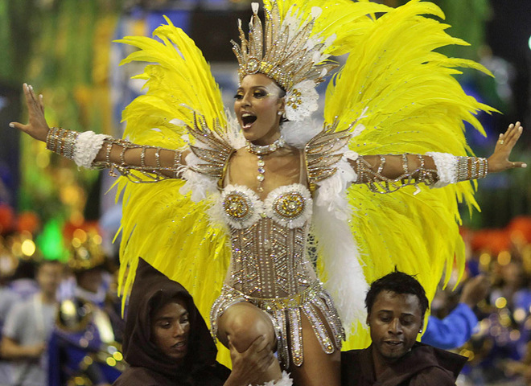
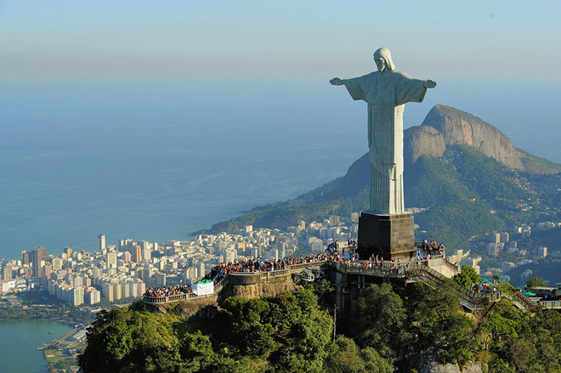
Віртуальна подорож
Бразилія – найбільша держава Південної та Центральної Америки. Країна є п’ятою за розмірами у світі та шостою за кількістю населення.
Найбільша країна, офіційною мовою якої є португальська. На сході омивається Атлантичним океаном. Столиця Бразилії — місто Бразиліа
Збірна Бразилії з футболу – єдина у світі брала участь у всіх Чемпіонатах Світу і п’ять разів ставала чемпіоном.
Статуя Спасителя в Ріо-де-Жанейро – символ Бразилії – є одним із Нових Семи Чудес Світу.
Головні захоплення бразильців– футбол та карнавал.

Slide 7
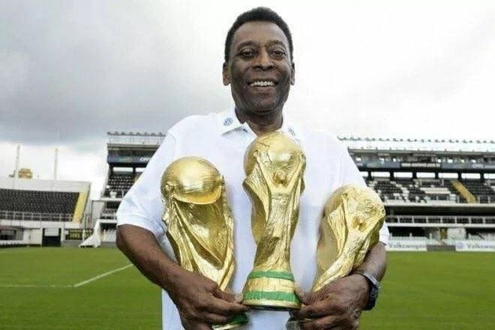
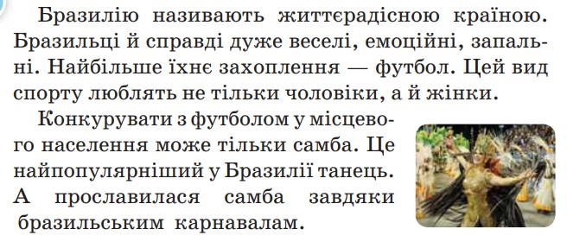
Віртуальна подорож
Добери і запиши заголовок до тексту. Спиши абзац, який тобі найбільше сподобався. Підкресли прикметники хвилястою лінією
Прочитай повідомлення про Бразилію. Що тебе зацікавило чи здивувало в ньому? Визнач тип цього тексту.
Пеле — єдиний футболіст у світі, який тричі ставав чемпіоном світу як гравець.
текст-розповідь

Slide 8
Пишу есе
Прочитай текст. Визнач його тип – розповідь, опис, міркування чи есе. Скористайся правилом
Яке в тебе є мрія або бажання? Напиши про це есе. Розпочни із заголовка

Slide 9
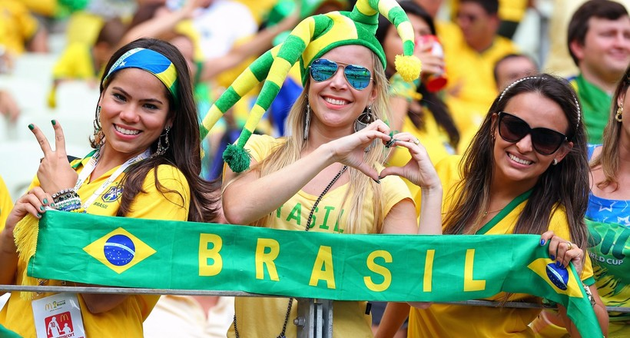
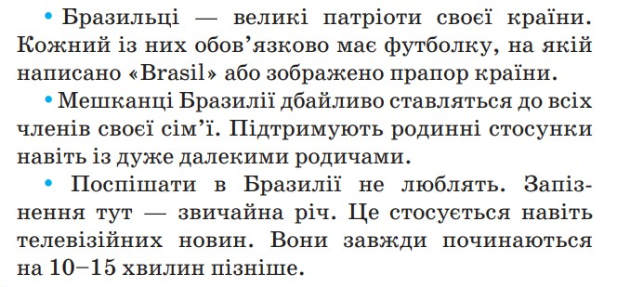
Цікаві факти
Домашнє завдання
Які риси характеру бразильців тобі подобаються, а які ні? Поясни чому. Яку рису ти хотів би/хотіла б запозичити для себе? Напиши про це есе.
Прочитай інформацію про бразильців.
Що нового ти з неї дізнаєшся?

Slide 10
Підсумок уроку. Рефлексія
— Яку тему ми сьогодні пригадували?
— Який текст називають есе?
Які захоплення мають майже всі бразильці?
Обери смайл, яким визначиш свої емоці в кінці уроку
Завдання приносили радість
Здивувала інформація
Замріяне очікування кінця уроку

